Slide 1


Blended Learning-Kurs
Förderung der integrativen Beschäftigung im GLAM-Sektor durch offene Innovation
Modul 3: KOMMUNIKATION & ZUSAMMENARBEIT
Sitzung 3
Entwickelt von: VINCO
"Gefördert durch die Europäische Union. Die geäußerten Ansichten und Meinungen sind jedoch ausschließlich die des Autors/der Autoren und spiegeln nicht unbedingt die der Europäischen Union oder der OeAD-GmbH wider. Weder die Europäische Union noch die Bewilligungsbehörde können für diese verantwortlich gemacht werden." Projekt Nr.: 2022-1-AT01-KA220-ADU-00008513

Slide 2

Ziele und Lernergebnisse
Ziele dieser Sitzung | Lernergebnisse
Definition des Begriffs "Netiquette" Regeln für die Netiquette | Lernen, wie man sich in der digitalen Kommunikation und Zusammenarbeit verhält Ihr eigenes Verhalten und das Verhalten anderer in der digitalen Kommunikation reflektieren
Notes:
Der dritte Teil konzentriert sich ganz auf das Verhalten in der digitalen Kommunikation und Zusammenarbeit. Sie werden einen ersten Einblick in den Begriff Netiquette erhalten, aber auch lernen, wie Sie sich in der digitalen Welt verhalten müssen, um Probleme und Konflikte zu vermeiden.

Slide 3

Netiquette im Internet
Notes:
Willkommen zur dritten Sitzung des Moduls über Kommunikation und Zusammenarbeit im Internet. Es geht um Netiquette, ein ziemlich lustiges Wort. Auf den folgenden Folien erfahren Sie, wie Sie sich in der Online-Kommunikation verhalten sollten, um Probleme oder Konflikte mit Ihren Freunden oder Arbeitskollegen zu vermeiden.

Slide 4

Was ist Netiquette?
Netiquette = Netz + Etikette
...die richtige oder akzeptable Art und Weise, das Internet zu nutzen.
Seien Sie:
respektvoll
freundlich
Notes:
Netiquette ist ein Kunstwort aus den Wörtern net und etiquette. Netiquette beschreibt also die Verhaltensregeln für eine respektvolle und angemessene Kommunikation im Internet.
Die Netiquette wird meist für den Umgang mit unbekannten Personen im Internet verwendet. Die Regeln der Netiquette sind sehr abhängig von der Plattform und ihren Teilnehmern. In der Regel obliegt es dem Betreiber einer Website oder Kommunikations-App, Art und Umfang der Netiquette festzulegen. Es liegt auch in ihrer Verantwortung, die Einhaltung dieser Grundregeln zu überwachen und Verstöße dagegen zu ahnden.
Die Einhaltung der Netiquette kann wichtig sein, um Ihren Online-Ruf zu verbessern. Potenzielle Arbeitgeber recherchieren oft nach Bewerbern und stellen vielleicht eher jemanden ein, der andere mit Respekt behandelt. Es ist auch wichtig, die Netiquette zu üben, damit Sie über Online-Plattformen effektiv mit Menschen wie Kollegen, Klassenkameraden oder Lehrern kommunizieren können. So ist es zum Beispiel wichtig zu wissen, wie man eine freundliche, professionelle E-Mail schreibt, wenn man sich bei einem potenziellen Arbeitgeber nach einem Jobangebot erkundigt.
Wenn Sie im Internet kommunizieren, sollten Sie immer daran denken, dass Sie mit Menschen kommunizieren und nicht einfach mit Computern oder Smartphones. Wie in der realen Welt sind auch im Internet Benimmregeln notwendig. Die Netiquette ist daher wichtig, um nachteilige Folgen zu vermeiden.

Slide 5

10 Regeln zur Einhaltung der Netiquette
Notes:
Im Internet zu handeln kann so gefährlich sein, wie auf der Straße zu gehen, ohne irgendwelche Regeln zu beachten.
Hier sind 10 Regeln, die Sie befolgen können und die Ihnen helfen können, eine gute Netiquette zu praktizieren, wenn Sie sich an Online-Gesprächen beteiligen, sei es in schriftlicher oder mündlicher Form.

Slide 6

1. Einfühlungsvermögen nutzen
Empathie ist die Fähigkeit, die Gefühle eines anderen zu verstehen und zu teilen.
Notes:
Einfühlungsvermögen bedeutet, sich in der Interaktion mit anderen in Geduld und Verständnis zu üben. Wenn Sie jemandem im Internet schreiben oder mit ihm sprechen, können Sie Empathie einsetzen, um sich besser in seine Gefühle und Erfahrungen hineinzuversetzen.
Wenn zum Beispiel jemand etwas schreibt oder sagt, mit dem Sie nicht einverstanden sind, können Sie sich in Empathie üben, indem Sie aktiv lesen oder zuhören und respektvolle Fragen stellen, um den Standpunkt des anderen besser zu verstehen.
Vor allem im GLAM-Sektor brauchen Sie viel Einfühlungsvermögen, um mit zahlreichen Kunden auf angemessene Weise zu kommunizieren.

Slide 7

2. Verwenden Sie einen freundlichen Ton
Notes:
Ein freundlicher Umgangston ist wichtig, um online Respekt zu vermitteln. Der Tonfall bezieht sich darauf, wie Ihre Nachrichten bei den Empfängern ankommen, einschließlich Ihrer Wortwahl und Syntax. Wenn Sie jemandem online eine Nachricht senden oder eine E-Mail schreiben, versuchen Sie, einen freundlichen Ton zu verwenden, um zu zeigen, dass Sie die Meinung des Empfängers respektieren. Hier sind einige Möglichkeiten, wie Sie im Internet Freundlichkeit ausdrücken können:
Verwenden Sie positive Worte in Ihren Nachrichten.
Seien Sie freundlich und schreiben Sie höfliche Kommentare.
Bieten Sie anderen Nutzern Lob an, wenn es angebracht ist.
Verwenden Sie Ausdrücke wie "bitte" und "danke".

Slide 8
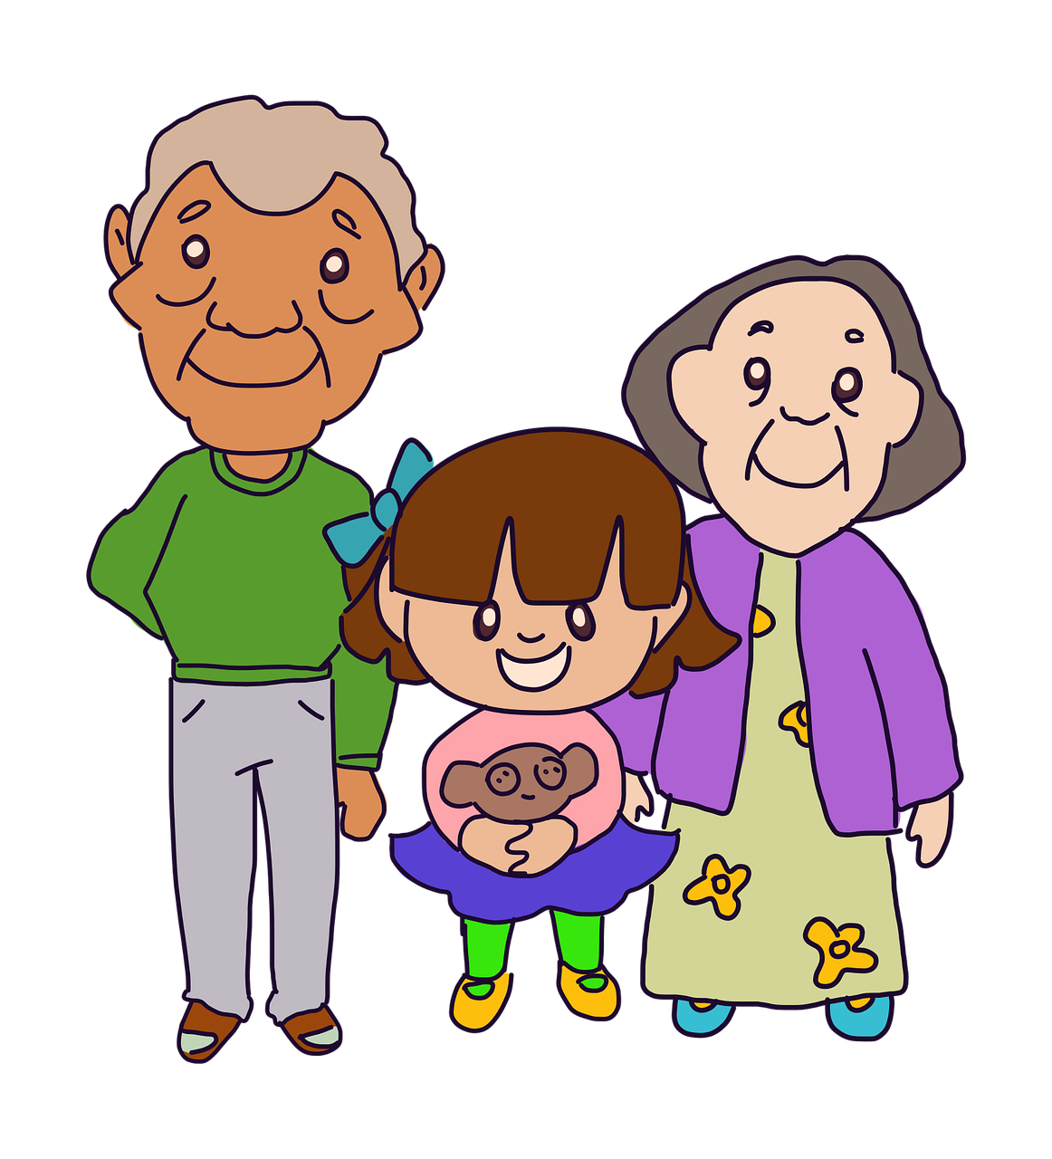
3. Verwenden Sie eine respektvolle Sprache
Notes:
Es ist wichtig, eine respektvolle Sprache zu verwenden, wenn Sie online mit anderen kommunizieren, da andere Menschen Ihren Umgang mit ihnen anhand der Art und Weise, wie Sie mit ihnen sprechen, beurteilen können. Behandeln Sie alle Menschen auf dieselbe freundliche Art und Weise, unabhängig davon, wie alt sie sind. Jede Person hat den gleichen Wert und muss mit dem gleichen Respekt behandelt werden, den Sie für sich selbst erwarten.
Versuchen Sie, eine höfliche Sprache zu verwenden, wenn Sie online mit anderen sprechen oder schreiben, z. B. wenn Sie in einem öffentlichen Forum posten oder mit Menschen in sozialen Medien interagieren. So können Sie beispielsweise im Online-Gespräch mit einem Kollegen eine lockere Sprache verwenden, während Sie im Gespräch oder beim Schreiben mit einem Vorgesetzten eine förmlichere, respektvollere Sprache verwenden sollten.
Vor allem in der GLAM-Branche werden Sie Menschen jeden Alters, Geschlechts und jeder Religion begegnen. Sie sind Ihre Kunden, und Sie sollten sie mit demselben Respekt behandeln.

Slide 9

4. Gegebenenfalls Nachrichten senden
Notes:
Es ist wichtig, dass Sie eine angemessene Anzahl von Nachrichten oder E-Mails an Personen im Internet senden. Sie könnten zum Beispiel nur arbeitsbezogene Nachrichten an Ihre Kollegen oder nur private Nachrichten an Ihre Freunde senden. Die Leute wissen es vielleicht zu schätzen, wenn Sie nur wenige E-Mails innerhalb eines bestimmten Zeitraums senden, z. B. einmal pro Woche oder wann immer es nötig oder angebracht ist.
In Bibliotheken müssen Sie zum Beispiel E-Mails verschicken, wenn die Leute vergessen haben, ihre Bücher zurückzubringen. Schreiben Sie in Ihrem Job keine privaten E-Mails an Kunden. Das ist ein absolutes No-Go.

Slide 10

5. Prüfen Sie auf Grammatikfehler
Notes:
Die Überprüfung auf Grammatik- und Rechtschreibfehler ist wichtig, um online professionell aufzutreten. Wenn Sie zB. Ihren Kollegen in einem Online-Forum Nachrichten schicken müssen, sollten Sie Ihre Nachricht auf Fehler und Tippfehler überprüfen, bevor Sie sie abschicken. Sie können sich Ihre Nachrichten auch laut vorlesen lassen oder eine Software zur Grammatikprüfung verwenden, die Ihnen hilft, mögliche Schreibfehler zu erkennen.
Alle gängigen E-Mail-Systeme wie Microsoft Outlook oder Google Mail markieren alle Arten von Fehlern in Bezug auf Rechtschreibung, Grammatik oder sogar Stil, indem sie sie in verschiedenen Farben unterstreichen. Klicken Sie einfach mit der rechten Maustaste auf das unterstrichene Wort und das System schlägt Ihnen die richtige Form vor.

Slide 11

6. Respektieren Sie die Privatsphäre anderer Menschen
Notes:
Bei der Nutzung des Internets ist es wichtig, die Privatsphäre anderer zu respektieren. Ganz gleich, ob Sie mit Personen in sozialen Medien sprechen oder schreiben, Ihren Kollegen oder Kunden Nachrichten oder E-Mails schicken, Sie können die Privatsphäre anderer Personen respektieren, indem Sie um Erlaubnis bitten, bevor Sie deren Informationen weitergeben oder etwas über sie oder mit ihnen veröffentlichen, einschließlich Fotos oder Videos.
In vielen Ländern ist es strengstens untersagt, Fotos von Personen ohne deren Zustimmung zu veröffentlichen. Wenn Sie E-Mails an mehrere Personen senden möchten, geben Sie die Adressen immer in die BCC-Zeile ein, um sicherzustellen, dass Sie keine E-Mail-Adressen an andere Personen weitergeben. Sie haben bereits gehört, wie man das macht.
Wenn Sie nicht sicher sind, was Sie tun sollen, fragen Sie einfach Ihren Chef oder Ausbilder. Er oder sie wird Ihnen in diesem so wichtigen Teil Ihrer Arbeit mit Rat zur Seite stehen.

Slide 12

6. Klare Botschaften senden
Notes:
Eine klare Kommunikation kann dazu beitragen, dass Ihre Online-Nachrichten richtig interpretiert werden. Sie können versuchen, einfache Sätze zu schreiben und unbekannte Wörter oder Akronyme in Ihrem Schreiben zu definieren, damit der Empfänger Ihre Nachricht klar verstehen kann. Sie können auch eine Gliederung erstellen, bevor Sie Ihre Nachricht verfassen, um herauszufinden, was in Ihrer Nachricht enthalten sein soll und wie Sie die Informationen anordnen. Lesen Sie Ihre Nachricht nach dem Verfassen noch einmal durch und stellen Sie fest, ob Ihre Nachricht so klar wie möglich ist oder ob Sie etwas überarbeiten müssen.
Es wird empfohlen, einen Text zweimal zu lesen. Zuerst konzentrieren Sie sich auf den Inhalt und die Klarheit Ihrer Nachricht oder E-Mail. Im zweiten Schritt konzentrieren Sie sich auf Rechtschreibung, Grammatik usw., wie auf der letzten Folie beschrieben.

Slide 13

8. Geeignete Stellen schaffen
Notes:
Die Erstellung angemessener Online-Posts ist wichtig für die Netiquette, da Ihre Posts zu Ihrem Online-Image beitragen können. Sie können sich sowohl auf Ihr privates als auch auf Ihr berufliches Leben auswirken.
Vor allem in den sozialen Medien können Kollegen und Arbeitgeber oder sogar Ihr Chef sehen, was Sie online veröffentlichen. Daher ist es wichtig, dass Sie sicherstellen, dass Ihre Nachrichten, Videos oder Fotos angemessen sind. Vermeiden Sie Hassreden, Fremdenfeindlichkeit, Sexismus, Rassismus und alle anderen Arten von politischen Äußerungen, insbesondere in Ihrem beruflichen Umfeld. In Ihrem speziellen Fall kann das Posten solcher Inhalte zu Problemen in Ihrem Job führen oder dazu, dass Sie von der örtlichen Polizei kontaktiert werden, da diese Themen in vielen Ländern streng verboten sind. Das Gleiche gilt für das Kommentieren anderer Beiträge. Seien Sie also vorsichtig, denn das Handeln im Internet ist sehr transparent und alles, was Sie online gepostet haben, wird nicht verschwinden.
Erwägen Sie, Dinge über sich selbst zu posten, die dazu beitragen, ein positives Image aufrechtzuerhalten, und die für ein berufliches Umfeld angemessen sind. Wenn Sie im GLAM-Sektor arbeiten, versuchen Sie, positive Dinge über Ihre Arbeit und Ihr Privatleben zu posten. Sie können versuchen zu bewerten, was Sie online posten, um sicherzustellen, dass es positiv und respektvoll gegenüber anderen ist.

Slide 14

9. E-Mails umgehend beantworten
Notes:
Es ist wichtig, E-Mails regelmäßig zu überprüfen und zeitnah zu beantworten, da Menschen E-Mails häufig nutzen, um Ideen und Informationen schnell mit anderen zu teilen. Ein Manager könnte zum Beispiel wichtige Arbeitsinformationen in einer Massen-E-Mail an seine Mitarbeiter senden. Wenn Sie hauptsächlich per E-Mail kommunizieren, können Sie der Beantwortung Ihrer E-Mails Vorrang einräumen, indem Sie sich jeden Tag daran erinnern lassen, Ihre E-Mails zu lesen und zu beantworten.
In vielen Kultureinrichtungen verwenden Sie ein professionelles E-Mail-Konto und erhalten viele E-Mails von anderen Einrichtungen. Viele davon werden sich im Spam-Ordner befinden. Überprüfen Sie also auch den Spam-Ordner regelmäßig, um diese E-Mails zu kontrollieren. In vielen Fällen werden Sie wichtige E-Mails auch im Spam-Ordner finden.

Slide 15

10. Inhalt gründlich lesen
Notes:
Das gründliche Lesen von Nachrichten oder Kommentaren ist wichtig, um zu verstehen, was andere Ihnen mitteilen wollen. Ganz gleich, ob Sie auf einen Diskussionsbeitrag für einen Online-Kurs antworten oder die Frage eines Mitarbeiters oder Kunden zu Ihrem Unternehmen beantworten, versuchen Sie, Kommentare sorgfältig zu lesen, um sicherzustellen, dass Sie den Inhalt einer Nachricht verstehen, bevor Sie antworten.
Dies kann Ihnen auch dabei helfen, Nachrichten zu verfassen, die vollständig auf die Kommentare oder Fragen des Empfängers eingehen.

Slide 16

Erste-Hilfe-Kasten
Notes:
Nachdem Sie so viel über die Regeln der Netiquette gehört haben, erhalten Sie nun einige konkrete Tipps, wie Sie die Netiquette beim Schreiben von Texten im Allgemeinen und in E-Mails im Besonderen anwenden können. Folgen Sie einfach den Links auf der nächsten Folie.

Slide 17
Zusätzliche Ressourcen
28 Best Practices für die E-Mail-Etikette am Arbeitsplatz
Ein Leitfaden für Schriftstellerinnen und Schriftsteller: 13 Beispiele für den Tonfall beim Schreiben
Notes:
Wenn Sie möchten, können Sie auf die verschiedenen Links klicken, um mehr über Online-Kommunikation zu erfahren. Dort finden Sie gute Beispiele, die Ihnen im Privatleben und im Berufsleben helfen werden.

Slide 18



Tools zum Schreiben und Erstellen von Inhalten
Microsoft Word (https://www.microsoft.com/en-us/microsoft-365/p/microsoft-365-personal/cfq7ttc0k5bf?activetab=pivot:overviewtab
Google Docs (https://www.google.com/docs/about/)
Grammarly (https://app.grammarly.com/)
Notes:
Schließlich gibt es noch einige einfache Werkzeuge zum Schreiben von Texten. Sie werden mehr darüber in Modul vier erfahren, das sich ganz auf die Erstellung digitaler Inhalte konzentriert.

Slide 19
Referenzen
https://www.indeed.com/career-advice/career-development/netiquettes
https://www.indeed.com/career-advice/career-development/examples-of-tone
https://www.indeed.com/career-advice/career-development/email-etiquette
https://www.kaspersky.com/resource-center/preemptive-safety/what-is-netiquette
Bilder:
www.pixabay.com

Slide 20






Förderung der integrativen Beschäftigung im GLAM-Sektor durch offene Innovation
Projekt Nr.: 2022-1-AT01-KA220-ADU-00008513

